Slide 1
Plan régional d'actions biodiversité
AXE 2 – Protéger les espèces et les espaces remarquables
Projet LIFE BIODIV’France – WP 4 réseau des gestionnaires d’espaces protégés Auvergne-Rhône-Alpes
28 mai 2026
WEBINAIRE « ACCESSIBILITE des espaces naturels protégés : XXXX »

Slide 2
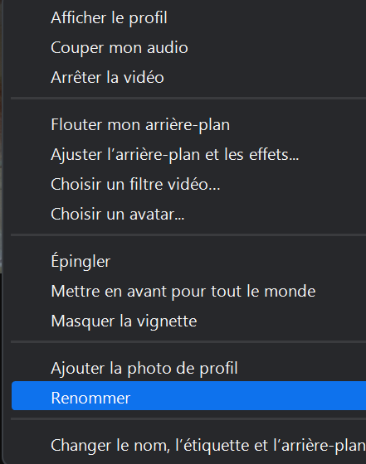
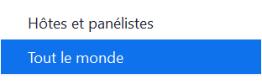
CONSIGNES pour le bon déroulement du webinaire
Indiquez votre Nom – Prénom – Structure dans votre profil Zoom
Seulement les intervenants et les organisateurs peuvent utiliser les cameras et micros
Vous pouvez poser vos questions par chat à la fin de chaque session – choisissez bien l’option « tout le monde »
Toutes les questions seront notées et nous essaierons de répondre au maximum
Toutefois, si cela n’était pas possible, les réponses seront apportées après le webinaire

Slide 3
ORDRE DU JOUR
1. Introduction
Cadrage général et rappel des objectifs du séminaire
2. La ….
3. L’accessibilité des espaces naturels protégés: exemples d’impacts et d’outils de gestion
4. Conclusions et suites à donner

Slide 4
REMERCIEMENTS
Les organisateurs et le comité technique de préparation : Olivier, François, Vincent, Luisa, David, Odile, Hélène, Ludovic, Cécile, Jean-François, Frédérique, Guillaume, Virginie
La Mission Handicap et la DSI Région : Laetitia, Claire-Lyse, Kevin
La DMA – MTE : Marie
Les intervenants : Marie, Malorie, Sandrine, Guillaume, Jean-Baptiste , Marie, Claire-Lyse, Nathalie, Cécile, Virginie, Marie, Laetitia
L’ORB : Donovan
Les participants, en région et ailleurs
La commission européenne en tant que financeur du LIFE et de Natura 2000

Slide 5
FINANCEMENTS
Acquérir de l’équipement adapté pour l’accès aux loisirs des personnes en situation de handicap | Région Auvergne-Rhône-Alpes

Slide 6
DOCUMENTATION (non exhaustive)
GENERALITES
https://www.ecologie.gouv.fr/politiques-publiques/laccessibilite-espaces-naturels
https://www.monparcourshandicap.gouv.fr/actualite/handicap-et-mobilites-les-initiatives-pour-rendre-la-nature-accessible
Le 30 avril , c’est la Journée mondiale des mobilités et de l’accessibilité.
LPO
https://www.lpo.fr/la-lpo-en-actions/education-a-l-environnement/nature-handicap/la-nature-a-portee-de-main
https://www.lpo.fr/qui-sommes-nous/espace-presse/communiques/cp-2023/favoriser-l-acces-a-la-nature-pour-les-personnes-en-situation-de-handicap
ONF
https://www.onf.fr/produits-services/gerer-et-amenager-vos-espaces-naturels/accueil-du-public-et-amenagements-exterieurs/+/55::amenager-des-sentiers-accessibles-pour-tous-les-publics.html
APPLICATIONS
https://www.onpiste.com/
https://www.handisport.org/handispot-lappli-qui-depote/
https://www.handisport.org/

Slide 7
DOCUMENTATION
Parcs nationaux
https://www.parcsnationaux.fr/fr/des-decouvertes/visiter-et-semerveiller/les-parcs-nationaux-accessibles-tous
PN Vanoise Vidéos
"Envie de montagne !" 2021 : faire l'expérience qu'il est possible de vivre ensemble | Parc national de la Vanoise
Envie de montagne ! « Les étoiles en Vanoise » 2023
Association Yvoir - Gérard Muller | Facebook
PN Ecrins Vidéos et Podcasts
https://www.ecrins-parcnational.fr/actualite/decouvrir-nature-autrement-podcast-ligne
https://www.ecrins-parcnational.fr/actualite/reine-alpes-nouveau-podcast-decouvrir-briancon
La nature en partage par Parc national des Écrins - Dailymotion
REGION
https://www.auvergnerhonealpes.fr/actualites/rencontres-de-la-grande-cause-2025
https://pro.auvergnerhonealpes-tourisme.com/h-destination-tourisme-poursuit-et-elargit-son-dispositif-en-2025/
https://www.auvergnerhonealpes.fr/actualites/le-carnet-de-voyage-un-outil-pour-faciliter-laccessibilite-des-transports

